Slide 1
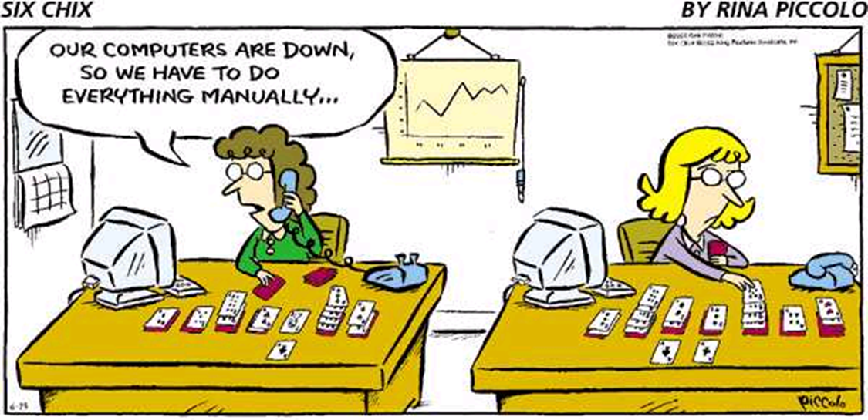
Vurdering i nettverkssamfunnet: utfordringer og muligheter
Utdanningsseminar:
Nyskaping i undervisning, læring og vurdering
UiO, 28.01.2015
Andreas Lund, (ILS/ProTed, UiO)

Slide 2
- The most dangerous experiment we can conduct with our children is to keep schooling the same at a time when every other aspect of our society is dramatically changing.
Professor Chris Dede, Harvard
- No society educates its young to live in a different society
Professor David R. Olson, U of Toronto

Slide 3
‘21st century skills’ (flere ‘leverandører’)
Kjernekompetanser (jf. Grf)
Kritisk refleksjon
Problemløsing
Samarbeid/’networking’ (alle former)
Kreativitet og innovasjon
Kontekstualisering av læring (relevans)
Beslutningskompetanse
Ludvigsen-utvalget: fremtidens skole
ICT & media literacy

Slide 4
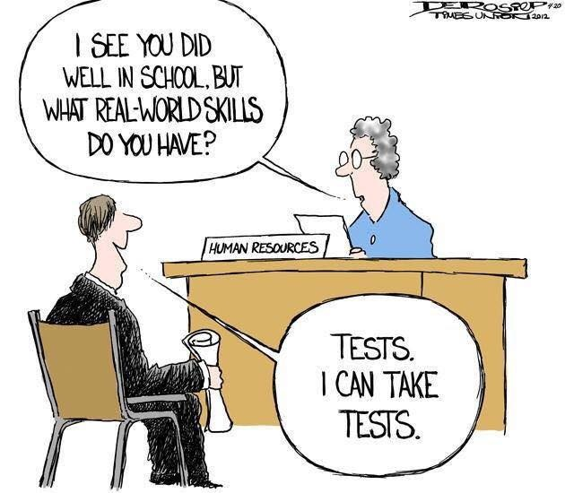

Slide 5
Teknologier
Artefakten (’art’ + ’fact’)
representasjon av kollektive innsikter
inngang til kulturer
’lim’ i kulturer
endrer kulturer (handlinger, praksiser)
Eks: IKT opphever begrensninger i tid, rom og forbindelser
Performativ kompetanse!

Slide 6
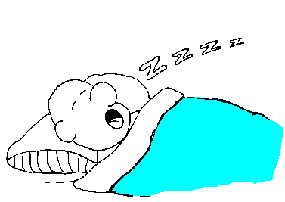
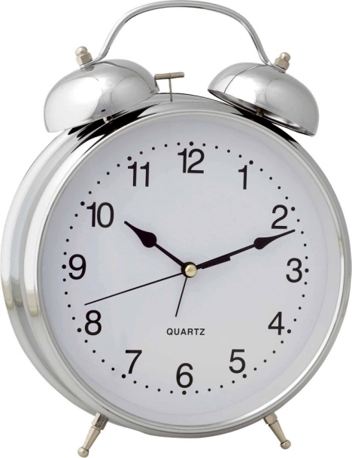
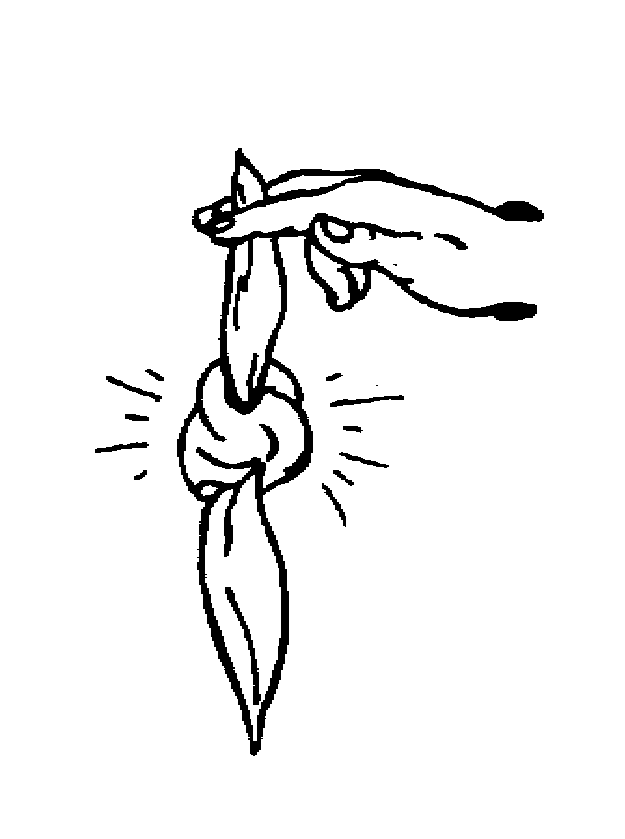
Sammenhengen oppgaver – tilgjengelige ressurser!
S2
S1

Slide 7
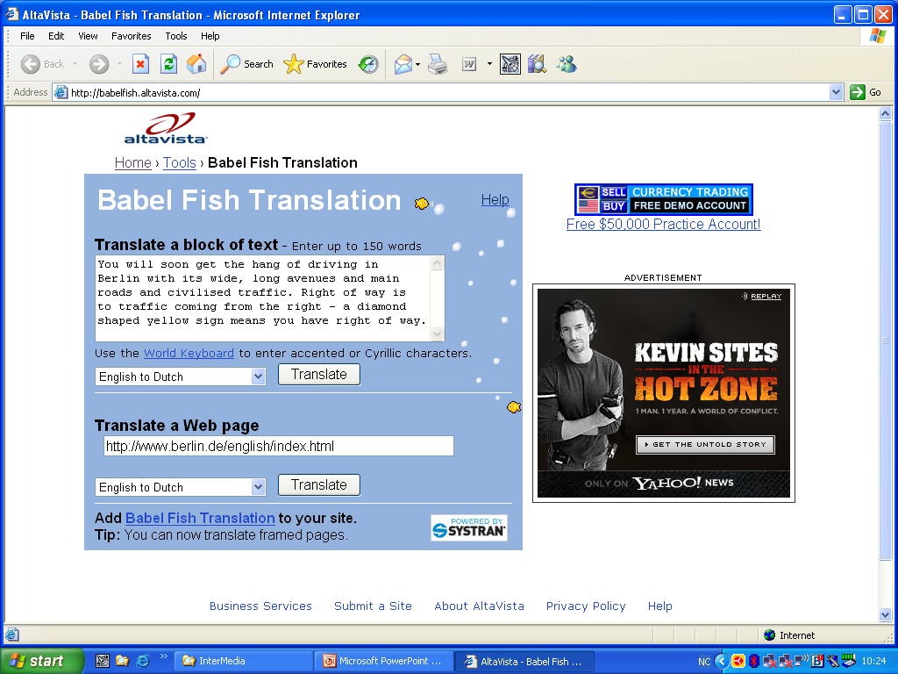

Slide 8
Mismatch oppgaver og ressurser…
You will soon get the hang of driving in Berlin with its wide, long avenues and main roads and civilised traffic. Right of way is to traffic coming from the right - a diamond shaped yellow sign means you have right of way. (http://www.berlin.de/english/index.html)
U zult spoedig hangt van het drijven in Berlijn met zijn brede, lange wegen en hoofdwegen en beschaafd verkeer worden. Het recht van manier is aan verkeer dat uit het recht komt - een diamant gestalte gegeven geel tekenmiddel u juist van manier hebt. (http://babelfish.altavista.com/ )

Slide 9
«Performative competence»
«Lingvo»

Slide 10
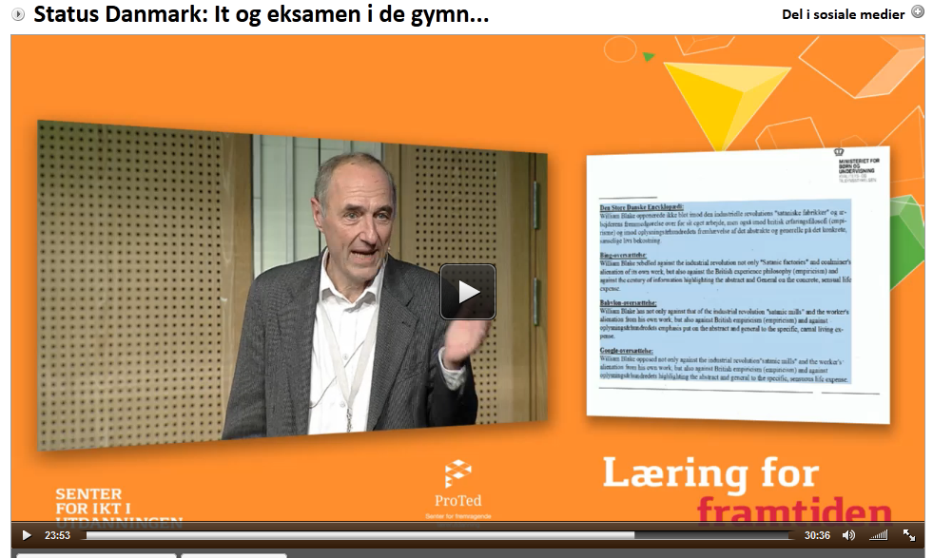
Resultat av tre ulike oversettelselsesverktøy. Hvilken er best? Hvorfor?

Slide 11
TWEAK
”Learning environments of the future” (2006- 2008 ->…)
InterMedia: Tweaking Wikis for Education and the Advancement of Knowledge
Designet: Oppgaver – aktiviteter – teknologier – vurdering i sammenheng!

Slide 12
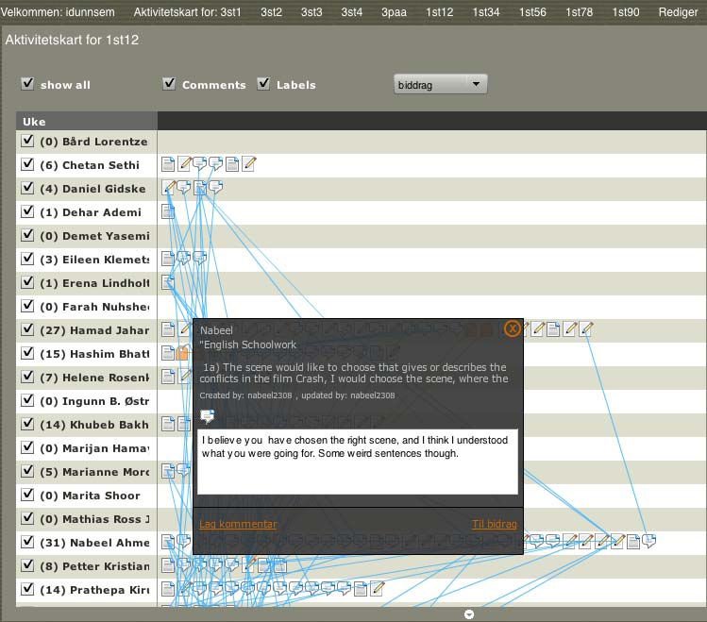

Slide 13
Metcalf's law: antall relasjoner mellom deltakere = n(n - 1)/2
Eksempel a) med 12 elever b) helklasse c) nettverk
a) 12(12 – 1)/2 = 12 x 11 = 132 / 2 = 66 mulige relasjoner
b) 30(30 – 1)/2 = 30 x 29 = 780 / 2 = 435 mulige relasjoner
c) 120(120-1)/2= 30 x 29 = 14280/2 = 7140 mulige relasjoner

Slide 14
To nye kriterier
Hvordan relaterer dine bidrag seg til oppgavens overordnede problemstilling? Vis relevansen.
Hvordan relaterer dine bidrag seg til en eller flere av de andres bidrag? Vis relevansen.

Slide 15
Nye oppgavetyper
Typer:
Narrativer
Scenarier
Alternativer
Hypoteser
Årsaker
Korrelasjoner
Forbindelser
Synteser
Meta-oppgaver
etc
resultat > n₁ + n₂ +…n_{x}
individuell ≠ kollektiv

Slide 16
I praksis: ‘digital eksamen’ ILS

Slide 17
Lærerutdanningen ved ILS – UV Integrert eksamen: fagdidaktikk og pedagogikk
Praktisk-pedagogisk utdanning 30 + 30 stp
Semesteroppgave + digital hjemmeeksamen 6 timer
FoU-oppgave + hjemmeeksamen
Prakstisk-pedagogisk utdanning deltid 20 + 40 stp
Semesteroppgave + digital hjemmeeksamen 4 timer
FoU-oppgave + hjemmeeksamen
PPU Teach First 60 stp
Obligatorisk gruppemuntlig
Digital eksamen på campus 6 timer
Hjemmeeksamen
Lektorprogrammet 20 + 30 stp
Semesteroppgave + digital hjemmeeksamen 4 timer
FoU-oppgave + hjemmeeksamen
Alle emnene inneholder praksis med minst 12 uker

Slide 18
Reproduksjon vs Anvende kunnskap
Vi ønsker at studentene skal:
vise evner og ferdigheter i å sette seg inn i relevante situasjoner for profesjonen. Observasjon
se ulike temaer i casen ut fra studielitteraturen og egne praksiserfaringer. Kjenne teoristoffet og praksis
problematisere et tema – skape innholdet i sin egen eksamensbesvarelse med de krav som er satt for besvarelsen. Formelle og faglige (se kriterier)
drøfte det valgt temaet ut fra pedagogisk og fagdidaktisk teori i lys av innholdet i casen med vekt på eget fag
utnytte studielitteraturen i pedagogikk og fagdidaktikk i løpende tekst
vise evne til refleksjon ut fra gitte utfordringer

Slide 19
4 – timers digital hjemmeeksamen
Informasjon om eksamen
I denne eksamen skal du analysere en videocase fra en undervisningssituasjon som er overførbar til og relevant for alle fag. Casen viser en lærer i en vanlig situasjon i klasserommet og de observasjoner du gjør vil du kunne diskutere med utgangspunkt i litteratur fra pedagogikk og ditt eget fagdidaktiske fag 2. Omfanget av besvarelsen bestemmer du selv, men pass på at du besvarer oppgaven som ber deg om å drøfte din problemstilling. Henvis til litteraturen fortløpende i teksten, du trenger ikke å lage en litteraturliste.
Eksamensoppgave (ligger ut på weben)
Gjør kort rede for de viktigste observasjonene du har gjort i casen, og formuler en problemstilling som kan belyse hvordan du som lærer kan arbeide med et av temaene du har observert i casen, i ditt fagdidaktiske fag 2.
Drøft problemstillingen i lys av relevant pedagogisk og fagdidaktisk teori. Du kan også trekke inn praksiserfaringer der dette er nødvendig som støtte for egen argumentasjon.

Slide 20
Hva er din mening om en slik åpen ….

Slide 21
Integrasjonsformer
FAGORIENTERT: En relativt målrettet, lineær bevegelse med utgangspunkt i et fagorientert perspektiv som utvikles og konkretiseres gjennom profesjonsorientert og praksisorientert kunnskap.
STYRKE: TYDELIG LINJE FRA FAG TIL PRAKSIS
PROFESJONSORIENTERT: En serie bevegelser ut fra et profesjonsorientert tematisk sentrum hvor kunnskapselementer knyttes til ulike delaspekter av hovedperspektivet.
STYRKE: TYDELIG BASIS I PROFESJONSKUNNSKAP
EKSPLORERENDE: En ikke-systematisk bevegelse i et mulig, men ennå ikke tydeliggjort begrepslandskap hvor kunnskapselementer tentativt knyttes til lite definert hovedbegrep.
MULIG STYRKE: TRENING I Å FORSTÅ DET IKKE KARTLAGTE
PRAKSISBASERT: En serie bevegelser mellom praksiscase og teoriperspektiver i lys av et overordnet tema hvor teoriperspektiver tydeliggjør og begrepsfester observert praksis.
STYRKE: TYDELIG BASIS I PRAKSISSITUASJON

Slide 22
Noen forskjeller mellom statisk og dynamisk vurdering
Statisk vurdering | Dynamisk vurdering
Undervisning og vurdering holdes atskilt Undervisning mot eksamen “Test-wise learners” Vekt på testens validitet og reliabilitet Perspektiv: fortid + nåtid Vurdering som forsinket respons Individuelt fokus, få og kontrollerte variabler Bruk av tilgjengelige kulturelle verktøy ofte oversett eller misforstått | Undervisning, læring og vurdering utgjør en enhet Undervisning forbi eksamen “World-wise learners“ Vekt på testens validitet og studentenes utvikling Perspektiv: fremtid, potensial Vurdering som intervensjon Samarbeidsfokus, mange variabler, ( “økologi”) Bruk av tilgjengelige kulturelle verktøy som uttrykk for relevant kompetanse
Kan kobles til ‘Educational data mining’; flere hundre/tusen informasjonsbiter kobles mot definerte kompetanser, og over tid: clickstreams, LogData…

Slide 23
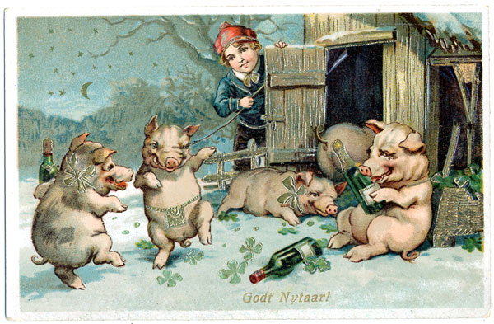
andreas.lund@ils.uio.no

